Slide 1
Психологическое здоровье ребенка

Slide 2
Психологическое здоровье ребенка
Пример занятия «Незнайка в городе Здоровья»,
Примеры упражнений, направленных на:
  Развитие навыков саморегуляции, самоанализа и рефлексии
  Организацию командной работы
  Развитие эмоционального потенциала ребенка
Работа с чувствами: принятие и подавление
Негативные воздействия на ребенка: характеристики, последствия и альтернативы

Slide 3
Развитие навыков саморегуляции

Slide 4
Направления развития саморегуляции
Задания на усидчивость и внимание
Техники визуализации

Slide 5
Задания на усидчивость и внимание

Slide 6
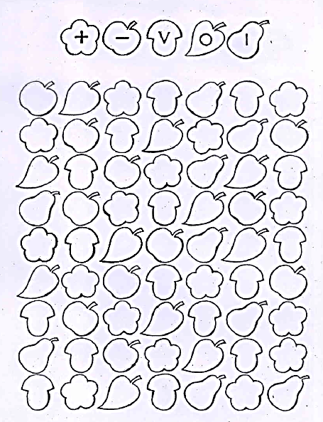
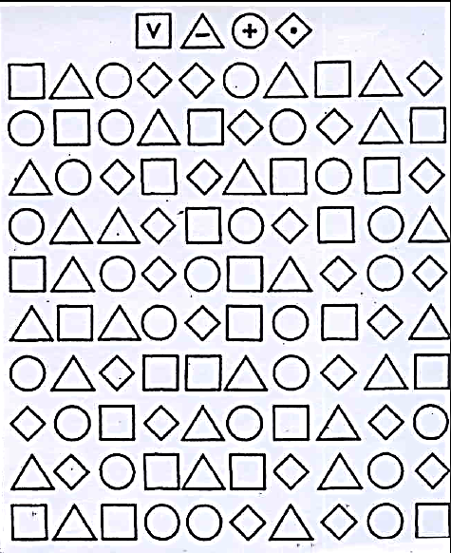
Выполнить задание по образцу
Саморегуляция, усидчивость, терпение

Slide 7
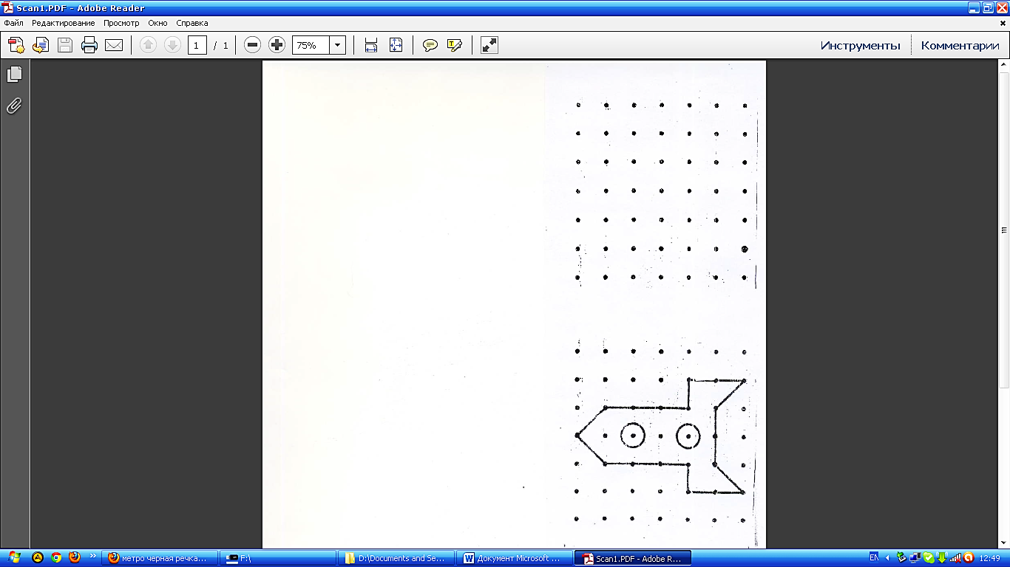
Задание: нарисовать ракету по образцу
(или по памяти)
Саморегуляция, усидчивость, терпение

Slide 8

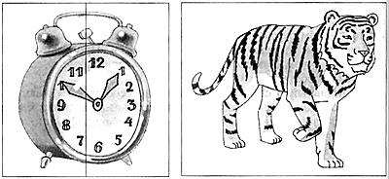
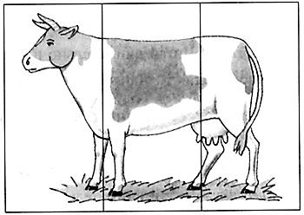
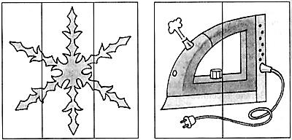
Собрать разрезанную картинку

Slide 9

Проведи прямую (волнистую, угловую) линию внутри дорожки
Готовим руку к письму

Slide 10

Увидеть все фигуры

Slide 11
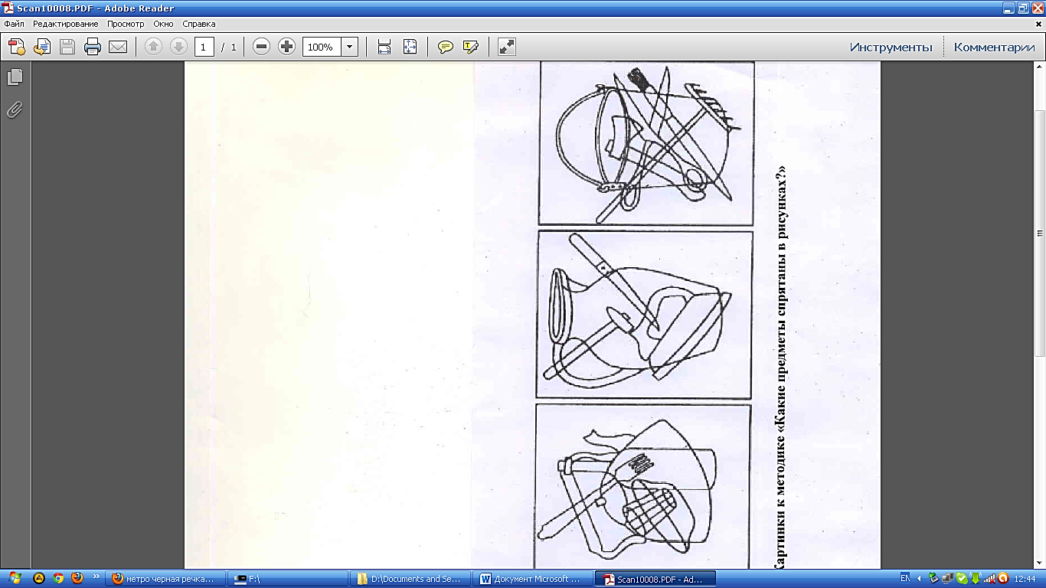

Slide 12
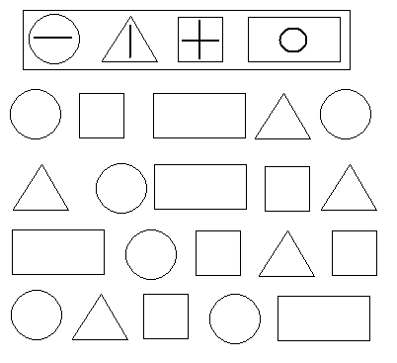
Задание: зарисовать все фигуры по образцу в рамке

Slide 13



Задание:
называть числа от 1 до 20,
одновременно записывая их
в обратном порядке:
произносить 1, писать 20;
произносить 2, писать 19 и т. д.
Подсчитать затраченное время
и количество ошибок.

Slide 14


«Рисование по точкам»
Точки

Slide 15
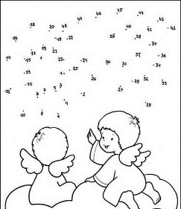
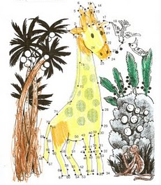
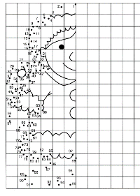
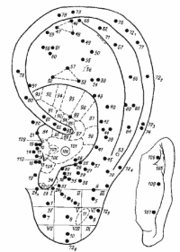
После точек – цифры

Slide 16
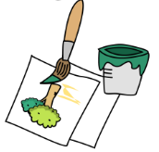
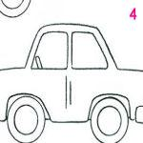
«Рисуем в воздухе»
В воздухе рисуется несложный предмет.
Дети повторяют движение так же в воздухе,
а после рисуют на бумаге.
В дальнейшем рисунок усложняется

Slide 17
«Вместо слова»
Ход упражнения:
Подряд называются слова, которые дети повторяют.
Вместо определенного слова (например, обозначающего животных) необходимо выполнить действие (например, хлопнуть в ладоши).
Значение:
Навыки саморегуляции,
Активизация внимания
Отработка конкретной тематики

Slide 18
Игры с предметом
Задание: задавать вопросы и давать друг другу ответы
одновременно с:
перекидыванием мячом
Передаванием и обматыванием клубка
Принятием пищи (как мотивация)
И т.д.
Цели:
  Разминка, разряжение обстановки
  Диагностика
  Сплочение
Примечание:
  Подходит для дома и индивидуального проведения

Slide 19
Техники визуализации и мышечной релаксации

Slide 20
Психологические двигательные разминки
Значение: ребенок получает контроль
над своим телом и своими чувствами,
вырабатывает привычку саморегуляции

Slide 21
Техники визуализации и мышечной релаксации
«Полет птицы»
«Путешествие на голубую звезду»
Ход упражнений:
Дети садятся максимально комфортно, закрывают глаза
Зачитывается текст с сюжетом и заданиями
В упражнении можно использовать спокойную музыку для фона

Slide 22
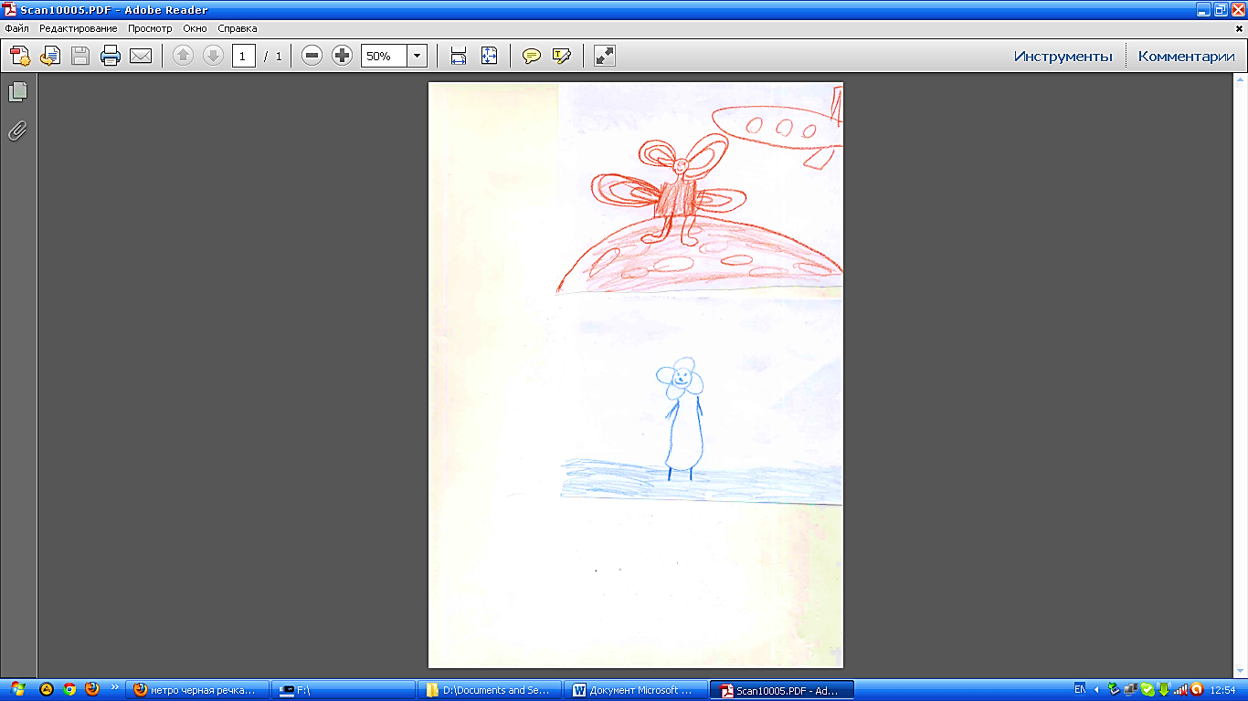
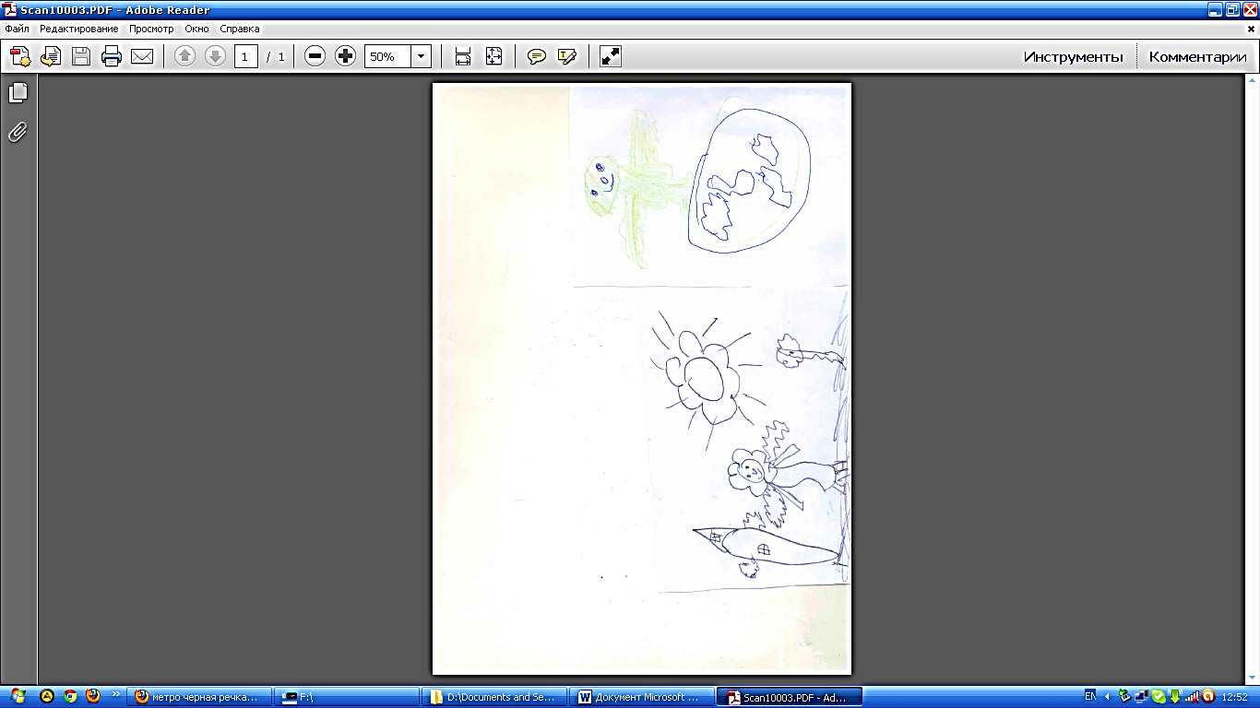
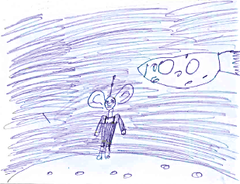
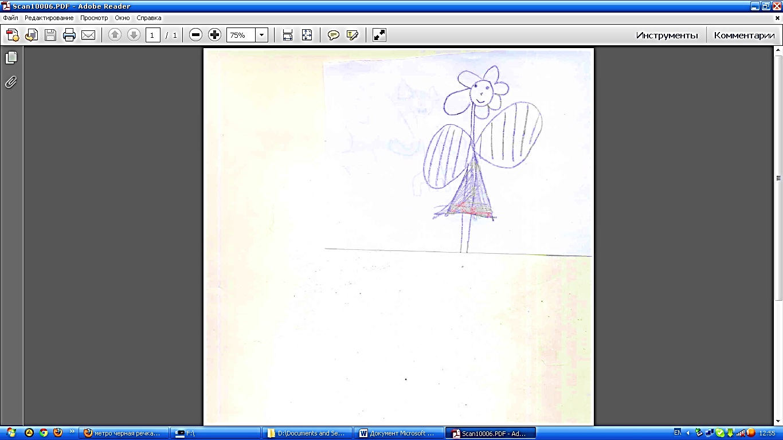
Notes:
Рисунки детей

Slide 23
Техника прогрессивной мышечной релаксации
Ход упражнения: ребенку предлагается сконцентрировать внимание поочередно на разных мышечных группах,
чтобы добиться их наибольшего расслабления,
в конце достигается расслабление всех мышц
Примечание: дети младшего возраста могут испытывать затруднения при проведении техники из-за необходимости сохранять неподвижность

Slide 24
Техника поочередного напряжения и расслабления основных мышечных групп
Ход упражнения: ребенку предлагается поочередно напрягать определенные группы мышц, после чего расслабить.
Каждая группа мышц медленно напрягается и расслабляется по несколько раз.
Рекомендуется внедрить сюжетное сопровождение, легенду.
Примечания:
- на начальных этапах работы предложить ребенку просто выполнять команды, связанные с фокусировкой внимания на разных мышечных группах.
- следует учить достигать релаксации с открытыми глазами, что позволит в дальнейшем активизироваться в условиях,
не способствующих погружению в полную релаксацию

Slide 25


Пример легенды:
«Солнечный зайчик»

Slide 26

«ДОРВ»
Обратить внимание детей на большое дерево со словами:
«Какое это большое, могучее и сильное дерево!
Если подует ветер, только верхушка дерева колышется,
а само оно сможет выстоять.
Человек тоже может иногда быть таким же сильным и могучим…
Если ты разозлишься, или тете будет одиноко, ты всегда можешь представить себя могучим и сильным деревом!»
Вопросы для обсуждения:
Какие чувства испытывают дети?
Что значит быть сильным и могучим?
Что значит сохранять спокойствие в сложных ситуациях?

Slide 27
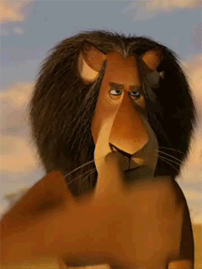
«Ты — лев!»
(техника визуализации)
Задание: детям предлагается представить себя львом (красивым, благородным и сильным).
Возможно текстовое сопровождение образа.
Рекомендации: учет ведущих каналов восприятия
Если ребенок «кинестетик» - лев теплый.
Если ребенок «визуал» - лев красивый, с пушистой гривой.
Notes:
Провести либо льва либо путешествие на звезду, либо солнечного зайчика
Так уж устроен человек, что у него всего три канала (или модальности) для восприятия и обработки поступающей извне информации: визуальный, то есть зрительный, аудиальный (слуховой) и кинестетический (через движение, чувственное восприятие). При этом в подавляющем большинстве случаев только один из них является ведущим, то есть определяющим излюбленный способ человека общаться с миром.
Провести тест

Slide 28
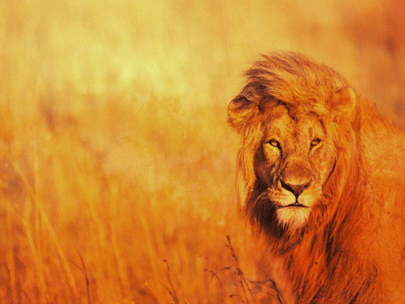

Slide 29
Техника «Розовый куст», Дж. Стивенс: метод направленной фантазии или визуализации
Цель: создание условий для выражения подавленных чувств, мыслей, потребностей и т.д. безопасным, щадящим образом
Обоснование: ребенок лучше реагирует на метафорическое отображение его жизни, нежели на грубые для него реалистические образы.
Осознание метафорических образов и установление смысловой связи с внутренним миром ребенка способствует моральной стабилизации и поддержке его личности.

Slide 30
Техника «Розовый куст»
Ход упражнения: ребенку предлагается закрыть глаза, сделать несколько глубоких вдохов и выдохов и представить, что он превращается в розовый куст. В какой именно куст?
маленький или большой? сильный или слабый?
есть ли на этом кусте цветы, какие, какого они цвета, много или мало, полностью распустились или еще в виде бутонов?
есть ли на кусте листья, как они выглядят? побеги и ветви?
есть ли у куста корни, какие, длинные и прямые или изогнутые?
есть ли на кусте шипы?
где растет этот куст: во дворе, в пустыне, в поле, под луной и т.д.?
как он стоит: в горшке или растет прямо из земли или пробивается сквозь бетон или асфальт и т.д.
что находится вокруг куста, есть ли рядом другие розовые кусты, есть ли вокруг деревья, животные, птицы или люди?
за счет чего живет этот куст? кто за ним ухаживает?
хорошая ли стоит погода? есть ли ограда, камни или скалы?

Slide 31
Примечания
Не рекомендуется спешить с вариантами ответов,
чтобы не ограничивать фантазию и рефлексию ребенку,
но стимулировать воображение, и в случае затруднений предложить варианты образа.
В завершении упражнения рекомендуется предложить ребенку нарисовать розовый куст на фоне окружающего пейзажа,
описывая его при этом в настоящем времени и от первого лица.
При индивидуальной работе: после описания рекомендуется повторить зафиксированные высказывания ребенка, чтобы он проанализировал их соответствие реальностиия
Упражнение - средство рефлексии, самоанализа и самоопределения

Slide 32
Разрядка гнева и агрессии
Задания для учащихся:
1. Сильно сожмите руки в кулаки, чтобы пальцы впились в ладони, а затем разожмите пальцы, расслабьте их. Выполняйте упражнение до тех пор, пока не почувствуете, что напряжение уходит.
2. Вытяните руки вверх и тянитесь изо всех сил, до предела, как будто хотите что-то достать с потолка. Потом опустите руки вниз, расслабьте их. Почувствуйте, как напряжение уходит из рук.
3. Закройте глаза и напряженно нахмурьтесь. Сохраняйте такое выражение лица сколько можете, а потом расслабьтесь. Почувствуйте, как напряжение исчезает.
4. Откройте рот как можно шире и сложите губы в большую букву "О". Закройте рот. Так вы расслабили мышцы лица.
5. Трите ладони друг о друга, пока они не нагреются, а затем положите их на лицо. Закройте глаза и почувствуйте расслабление.
6. «Бумажные мячики»

Slide 33
Герои историй

Slide 34
Эмпатическое видение
Задание: вжиться в роль чайника:
Описать, какие внешние изменения произошли
Представить свои новые функции и отношение к ним
Реакцию на внешнее воздействие (состояние, отношение, эмоции)
Пример:
«Стал спокойным, твердым, блестящим.
Счастлив и горд, что могу приносить пользу и радость, подогревая и храня жидкость, поддерживая общение и т.д.
Закаляюсь от водных процедур
Изобразить

Slide 35



Задание: написать мемуар
от лица предмета так,
чтобы остальные смогли отгадать, что это, но не сразу

Slide 36
Трактовка выбора героев
дети испытывают большую гордость, сочиняя рассказ,
способствует развитию воображения
позволяет разобраться в переживаниях, в том, как они представляют себя.
особенности выбора героев могут указывать на
- повышенную агрессивность,
- наличие стресса или иных эмоциональных нарушений и т.д.
обсуждение истории и анализ в общем контексте
в выдуманном рассказе дети могут свободно выражать свои чувства, избегая упоминания конкретных лиц.

Slide 37
Трактовка выбора героев
ребенок использует персонажей, наделенных силой и властью:
возможно, имеет место гиперконтроль в сочетании с излишней жестокостью со стороны взрослых
можно предполагать, что он нуждается в лучшем контроле над ситуацией
расположение фигуры взрослого ниже детской фигуры:
может указывать на стремление ребенка повысить свою значимость в глазах родителя или педагога
чрезмерное потакание прихотям ребенка.
в обоих случаях высока вероятность поведенческих нарушений

Slide 38
Трактовка выбора героев
Персонажи историй и возможное толкование
Тролли, колдуны, ведьмы и т. п. - Страх
Волшебники, феи, единороги - Сила
Великаны, динозавры,крокодилы - Агрессивность
Солнце, цветы, птицы - Надежды
Поезда, автомобили - Потребность в бегстве
Ветер, дождь, буря - Смятение чувств
Лес, джунгли, тьма - Опустошенность
Замки, дворцы, дома - Самодостаточность, изоляция
изображение оружия может указывать на агрессивность;
изображения собак, кошек, домашних животных — на ощущение безопасности и привязанности.
некоторые истории и персонажи могут и не иметь скрытого смысла

Slide 39
Создание историй
с использованием компьютера
Замкнутые дети уходят «с головой» в работу на компьютере
Агрессивные, гиперактивные дети испытывают удовлетворение, «управляя» компьютером
Детям нравится видеть, как на мониторе появляется придуманный ими текст.
Навыки саморегуляции
Творческое развитие
Возможность видоизменения историй

Slide 40
Самоанализ

Slide 41
САМО-
Задание: вспомнить и рассказать (или иллюстрировать) свои успехи: сегодня / за неделю / месяц и т.д.
Цели:
  Повышение САМОоценки
  Самоанализ, самоподкрепление, самопрезентация
Примечание:
  Подходит для дома и индивидуального проведения

Slide 42
Именной анализ
Самовосприятие
Задание: назвать свое имя и придумать, начинающиеся последовательно на каждую буквы имени, слова:
  Мои плюсы
  Мои желания
  Мои цели
  Мои ресурсы
  И т.д.
Цели:
  Активизация творческого мышления,
  Самоанализ,
  Целеполагание
Примечание:
  Подходит для дома и индивидуального проведения

Slide 43
Переписка
Задание: разработать и отправить самому себе послание:
  Тематическое (относительно проблемы и т.д.)
  Из будущего в настоящее
  Из настоящего в прошлое / будущее
  И т.д.
Цели:
  Самоанализ
  Анализ трудностей
  Проживание опыта
Примечание:
  Подходит для дома и индивидуального проведения

Slide 44
Командная работа

Slide 45


«Юлий Цезарь»
4 ребенка:
- двое садятся (встают) напротив друг друга,
- двое становятся за спину второго ребенка
Первый ребенок должен повторять все движения второго игрока,
при этом отвечать на все вопросы третьего и четвертого,
не говоря: «Да», «Нет», «Не знаю».
Соответственно, второй ребенок совершает различные движения,
а третий и четвертый по очереди задают вопросы.

Slide 46





«Цветное общение»
Проводится письменно или устно
на розовом листке дети анонимно пишут по 1 вопросу,
связанному с собой;
на зеленом листочке пишется вопрос,
касающийся класса или группы;
на желтом листочке пишется вопрос,
ответ на который расширяет кругозор
(или по конкретной тематике)
Все листки сворачиваются и складываются в 1 емкость.
Каждый по очереди вытягивает 3 разноцветных листка,
и отвечает на вопросы.
Все помогают

Slide 47
Внедрение системы
«Разрешения конфликтов»
Дети, прошедшие обучение, – специалисты
по разрешению конфликтов
Неформальная организация детей

Slide 48
Решение проблем в коллективе
Вместо:
  вмешательства
  принятия чьей-то стороны
  роли судьи и решающего
Научение и методу решения проблем, после чего:
  утверждение наличия проблемы
  адресация ее тем, кому она принадлежит – детям
  формирование навыков ответственности
  и умения вести себя в конфликтных ситуациях
Пример: «Ребята, это – серьезная проблема, но я верю, что вы сможете
обсудить ее и найти решение, устраивающее всех»
Пример: «Я вижу двоих детей, которые хотят надеть одну и ту же куртку, аргументируя это…. Однако я уверена, что вы сможете договориться
и найти оптимальный для всех вариант, который не лежит на поверхности»

Slide 49
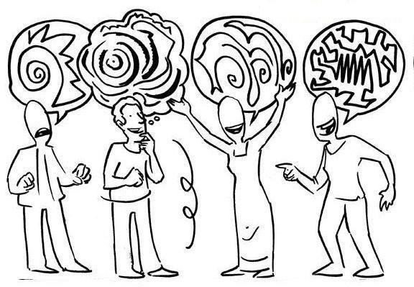

Slide 50
Прием разрешения конфликта между учениками
Ученикам предлагается выразить:
  свое видение сложившейся ситуации
  свои планы на ее разрешение
После прочтения:
  признание чувств,
  предложение детям поделиться друг с другом своими вариантами разрешения

Slide 51
Испорченный телефон
Ход упражнения: несколько учеников выходят из аудитории.
Первый вошедший прослушивает небольшой тематический текст, который необходимо воспринять на слух, запомнить и передать следующему. и так далее (со всеми вышедшими)
Остальные ученики слушают, анализируют, помечают изменения в информации, особенности восприятия данных
Пример текста: тематика урока (правило / отрывок и др.), актуальный вопрос и т.д.
Варианты проведения:
  С обратной связью и без нее
  С эмоциональной окраской и без и т.д.
Цели:
  Активизация внимания и памяти
  Отработка и закрепление тематики через текст
  Анализ восприятия информации (барьеров, замен и т.д.)
  Установление и развитие взаимопонимания

Slide 52
Психогеометрия
Ход упражнения: один ребенок получает визуальную комбинацию (схема из фигур / букв и т др.).
Задача: при помощи четкого описания необходимо передать смысл и точную композицию изображенного, чтобы остальные зарисовали под его диктовку
Задание может проводиться:
  с обратной связью и без нее
  с эмоциональной окраской и без нее
  от лица героя
  в различных положениях (спиной, сидя, в конце кабинета и др.)
Цели:
  Развитие речи и внимания
  Взаимопонимание, сплочение и т.д.
Примечание:
  Подходит для дома и индивидуального проведения

Slide 53
Игры на доверие: «Волк и Мама-Коза»
Ход упражнения: между учащимися распределяются роли:
  несколько Волков,
  Мама-Коза,
  остальные дети- козлята
  Задание:
    Волки: убедить козлят пустить, притворившись Мамой-Козой, аргументируя свою позицию
    Мама-Коза: убедить в своей роли, помочь козлятам
    Козлята: проанализировать поведение всех кандидатов, задать эффективные вопросы и принять верное решение, кого пустить
Цели:
  Навыки аргументации, убеждения, вопрошания
  Уверенное поведение, навыки принятие решения
  Доверие, восприятие и анализ поведения, интуиция
  Ролевое распределение
  Демонстрация манипуляций
  Поведение в условиях перегрузки противоречивой информации

Slide 54
«РУКИ-ГЛАЗА-РТЫ»
Ход упражнения:
Учащимся необходимо скопировать и воспроизвести объект / движение / …, разделившись на следующие группы:
-глаза: видят исходник, но не говорят,
- руки: могут делать, но не видят исходник и не говорят
- рты: не видят исходник, но все остальное видят и могут говорить
Варианты усложнения задания:
  .Образовательная нагрузка на исходный объект
  Эмоциональная нагрузка взаимодействия и др.
Цели:
  Отработка навыков действия в условиях нехватки информации
  Взаимопонимание, сплочение
  Активизация творческого мышление и органов восприятия

Slide 55
Совместное творчество
Задание: в парах / мини-группах / командах молча сделать общий объект: рисунок / коллаж / постройку и т.д.
Цели:
  Демонстрация невербальных средств общения
  Эмпатия, взаимопонимание
  Распределение ролей, выявление лидеров и т.д.
  Самопознание, анализ установок
Варианты реализации упражнения:
  Создание индивидуальных объектов и размещение на общем фоне
  Пример: рыбы в аквариуме, растения в саду и т.д.
Примечание:
  Подходит для дома

Slide 56
Раздвоение личности
Задание: ведение диалога, одну роль в котором выполняют двое, говоря по одному слову, связанному с речью второго человека
Пример:
  А: «почему ты опоздал?»
  Б: «Я..»
  В: «..Был..»
  Б: «..На даче..»
  В: «..И поздно…»
Цели:
  Взаимопонимание
  Коммуникации
  Ролевое распределение
  Творческое мышление
  Образовательные задачи (тема диалога)
Примечание:
  Подходит для дома

Slide 57
Ролевые игры
Задание: разыграть конфликтные ситуации:
  из произведений литературы
  из жизни и т.д.
  Задание можно проводить с ролевыми установками
Цели:
  Отработка стратегий поведения в конфликтах
  Ролевое становление, расширение ролевого потенциала
  Актуализация знаний о конфликтах и эмоциях
Примечание:
  Подходит для дома и индивидуального проведения

Slide 58
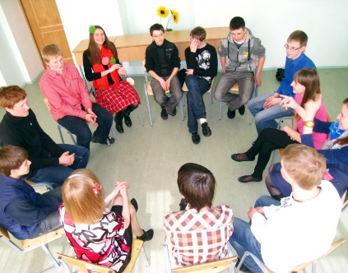
«Дружный счет»
Дети с закрытыми глазами должны досчитать
до 10, называя последовательно числа.
При этом сговариваться или называть по очереди нельзя.
Нужно постараться понять друг друга.
1
5
2
1
5
2
2
4
3

Slide 59
Трактовки
Задание: проанализировать описанную ситуацию и выразить отношения и трактовки с различных позиций:
  различных участников ситуации
  случайного наблюдателя
  репортера определенного жанра
  конкретного литературного героя и т.д.
  Варианты текстов: по тематике урока, актуальные вопросы и т.д.
Цели:
  Развитие дивергентного мышления
  Демонстрация разных точек зрения и относительности ситуации
  Сплочение, взаимопонимание, эффективные коммуникации
Примечание:
  Подходит для дома и индивидуального проведения

Slide 60
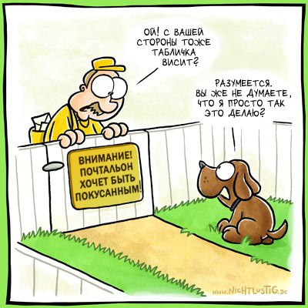

Slide 61
Знакомство
Задание:
Составить описание (портрет) Друга (можно изобразить):
  Какой он? Чем занимается? На каких героев похож? Где бывает?
Предложить максимальное количество (можно как интеллект-карту):
  Мест, где можно встретить Друга
  Фраз, чтобы начать диалог и т.д.
Разыграть сценки
Цели:
  Повышение уверенности в себе, активизация общения
  Смещение фокуса с проблемы и намерения на варианты решения
  Разработка и отработка сценариев
Примечание:
  Подходит для дома и индивидуального проведения

Slide 62
Генератор праздников
Разработка и проведение тематических праздников:
  День Ботаника
  День Радости
  День Постановки целей и т.д.
Цели:
  Активизация творческого мышления (разработка)
  Психологическое состояние
Примечание:
  Подходит для дома и индивидуального проведения

Slide 63
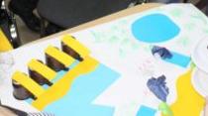
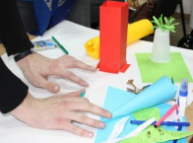
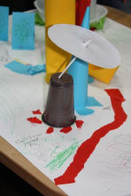
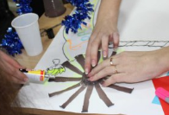
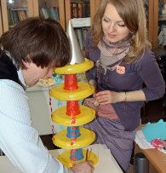
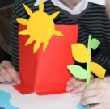
«Строим необычный город»
Класс делится на команды.
Необходимо из предложенных ресурсов построить город.
Ресурсы:
одноразовая посуда,
воздушные шарики,
различная бумага, картон
канцелярия и т.д.
Предполагаемые критерии оценки работ:
максимальное использование ресурсов,
нестандартность,
командная работа,
описание города,
и др.
Критерии согласовываются заранее

Slide 64
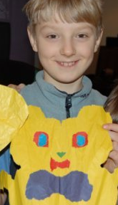
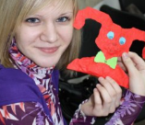
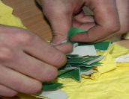
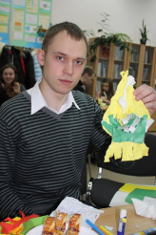
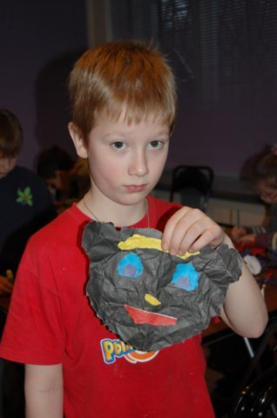
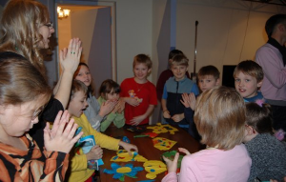
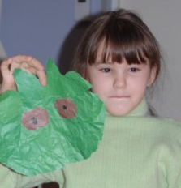
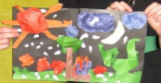
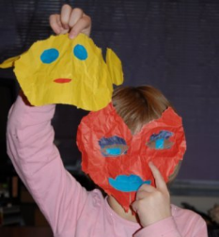
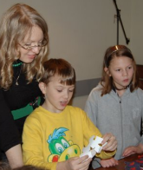
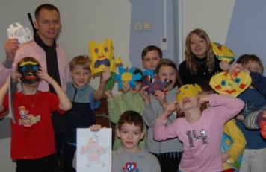
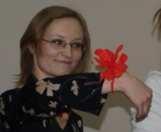
«Без ножниц»
Рассматриваются свойства бумаги.
Затем без ножниц ученики мастерят поделки

Slide 65
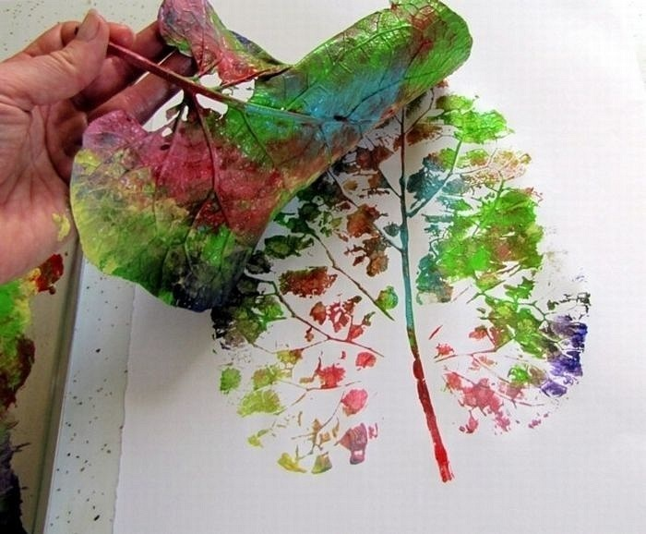

Slide 66
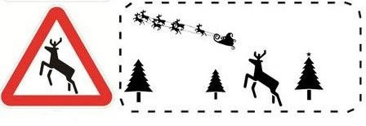
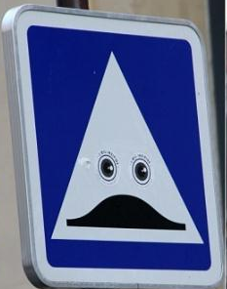




Обыграть
дорожные знаки

Slide 67

Упражнения на сплочение
На счет «РАЗ» ученики поднимают головы и глазами ищут себе пару, на счет «ТРИ» одновременно показать друг на друга руками
Задача: МОЛЧА построиться определенной геометрической фигурой
(или по заданию) и начать передвигаться
Все сидят с закрытыми глазами.
Передают чувства по очереди методом испорченного телефона
Передача предмета
По кругу передают воображаемый предмет.
Каждый должен что-то с ним сделать

Slide 68
Эмоциональный потенциал

Slide 69
Алекситимия
Тренировка идентификации и выражении эмоций
Эмоциональная блокада родителей
Неразвитость эмоциональной сферы у членов семьи (неумение понять и выразить эмоции)
Равнодушие
Копирование поведения взрослых (отсутствие примера, не приняли во внимание его интересы, не отреагировали и т.д.)
Излишняя строгость

Slide 70
Характеристики возраста
Младший возраст: неспособность передать словами свои переживания. На прямые вопросы дети затрудняются дать ответы
Игра позволяет:
ощутить безопасную дистанцию, необходимую для словесного описания своих переживаний.
Является средством коммуникации и инструментом самовыражения.
Снять психологические защиты и в условном контексте делает возможным словесное описание переживаний.
Позволяет вербализовать свои мысли и чувства

Slide 71
Тренинг эмоционального потенциала

Slide 72
Эмоциональный потенциал линий
Задание: изобразить (остальным – угадать) следующие виды линий:
  Радостную,
  Кокетливую
  Нежную
  Добрую
  Неуверенную
  Твердую
  Наглую
  Равнодушную

Slide 73
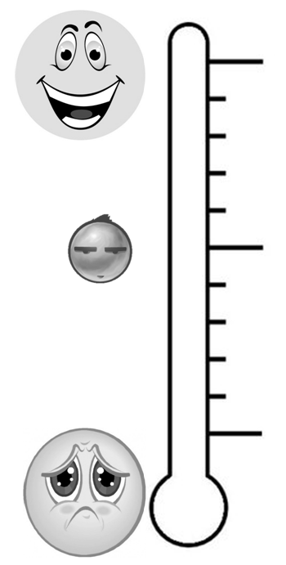


Эмоциональный термометр
Рассказать о настроении
Отметить СВОЁ настроение
Использовать в конце и в начале дня
Диагностика состояния, доверительные отношения, игра.

Slide 74

«Эмоции в аналогиях»
Нахмуриться, как:
осенняя туча;
рассерженный человек;
злая волшебница
…..
Улыбнуться, как:
кот на солнце;
само солнце;
как Буратино;
как хитрая лиса;
как радостный ребенок;
как будто ты увидел чудо….

Slide 75
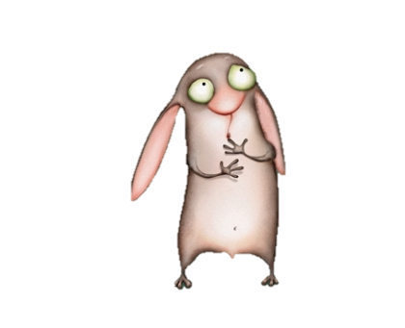
«Эмоции в аналогиях»
Позлись, как:
ребенок, у которого отняли мороженое;
два барана на мосту;
как человек, которого ударили.
Испугайся, как:
ребенок, потерявшийся в лесу;
заяц, увидевший волка;
котенок, на которого лает собака;
Устань как:
папа после работы;
человек, поднявший тяжелый груз;
муравей, притащивший большую ягоду.
Отдохните как:
Турист, снявший тяжелый рюкзак;
Ребенок, который много потрудился, но помог маме;

Slide 76


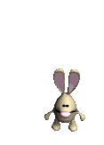




Задание:
мимикой, жестами
и звуками
изобразить:
расстроенного
поросенка.
грустного
пингвина
встревоженного
кота
восторженного
кролика
Хмурого орла

Slide 77
ЭМОЦИИ
«ИЗОБРАЗИ БЕЗ СЛОВ»
Задание: один ребенок получает задание
(так, чтобы остальные ученики не слышали)
изобразить какую-либо эмоцию без слов.
Все остальные угадывают.
Notes:
Театрализованную деятельность можно назвать гимнастикой чувств. Участвуя в театрализованных играх, дети знакомятся с окружающим миром через образы, краски, звуки.
Дети должны уметь проявлять свои чувства и понимать чувства других. Те или иные чувства выражаются мимикой. Если человек улыбается, значит, он радуется; сдвинутые брови и вертикальные складки на лбу свидетельствуют о недовольстве, гневе. Имитация детьми различных эмоциональных состояний имеет психопрофилактический характер. Благодаря работе мышц лица и тела обеспечивается активная разрядка эмоций.
+Развитие самодисциплины – называть отгадки строго по очереди, по руке.

Slide 78
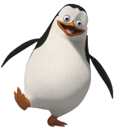

«ИЗОБРАЗИ БЕЗ СЛОВ»
СДЕЛАЙ КАК…
Задание: дети по очереди получают задание:
сделать какое-то действие так,
как какой-нибудь персонаж,
которому присуща какая-то эмоция или качество (без слов)
Например «Поздоровайся, как удивленный пингвин»
или «Пройдись, как уставший Винни-Пух»
Notes:
Восприятия внешнего выражения (жесты и мимика) являются невербальными средствами общения. Общение – эта сфера общества, где соприкосновение с театром теснее всего. Воспитание коммуникативных способностей – стержень их социальной адаптации. Научить общаться, понимать эмоциональное состояние других, адекватно реагировать на него – вот задача, которую проще и интереснее решать в процессе театрализованной деятельности. Театральная постановка – продукт совместной деятельности, который требует концентрации сил каждого участника. Каждый участник совместного театрального творчества вносит свой вклад, понимая при этом, что и от его усилий зависит общий успех. Следует отметить, что театральное творчество богато ситуациями совместного переживания, которые способствуют эмоциональному сплочению. В процессе общения осуществляется обмен мыслями, чувствами, переживаниями ради определенной цели. В этом процессе сталкиваются разные точки зрения, разные намерения и побуждения.

Slide 79
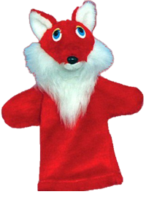
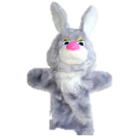

КУКОЛЬНЫЙ ТЕАТР
РОЛЕВЫЕ ИГРЫ
СПОНТАННЫЙ ТЕАТР
Notes:
Кукольный театр может помочь стеснительным детям преодолеть страх выступления.
Куклы можно изготовить самостоятельно – творчество(бумага, ткань, подручные материалы).
Управление куклами – развитие моторики

Slide 80
Эмоции в картинках
Анализ рисунков / фотографий / произведений искусства
Описание увиденных эмоций
Рефлексия
Цели:
  Развитие эмоционального потенциала
  Расширение кругозора
  Самопознание, сплочение
Примечание:
  Подходит для дома и индивидуального проведения

Slide 81


Группируем эмоции

Slide 82

радость

Slide 83

стеснение

Slide 84

разочарование

Slide 85

обида

Slide 86

обида, страх

Slide 87

удивление

Slide 88
+ и – в эмоциях
Задание: найти положительные и негативные значения и последствия в каждой эмоции
Возможно иллюстрировать беседу с эмоциями и от их лица
Цели:
  Развитие эмоционального потенциала
  Активизация дивергентного мышления
  Относительность ситуации, особенности восприятия
Примечание:
  Подходит для дома и индивидуального проведения

Slide 89
Эмоции по дороге
Задание: по дороге куда-либо посчитать количество людей с определенными эмоциями
Цели:
  Социальная наблюдательность
  Эмпатия
  Расширение эмоционального потенциала
  Рефлексия, самовосприятие
Примечание:
  Подходит для дома и индивидуального проведения

Slide 90
Работа с чувствами: подавление
или
принятие

Slide 91
Принятие чувств
Связь между чувствами и поведением
Формирование навыков идентификации и корректного выражения своих чувств
Принять чувства детей, а не подавлять их
Но учить разделять чувства и поведение:
  дети имеют право испытывать и выражать эмоции,
  в том числе, негативные,
  но они не имеют права вести себя так, чтобы это причиняло физический и эмоциональный вред окружающим

Slide 92
Подавление чувств
Если опыт не пережит, чувства не выражены, то:
  накопление негатива, которое выльется
        либо в открытой форме,
        либо в пассивной (в виде болезней),
  закон ретравмы,
  инфантильность, переживание опыта через много лет,
  во взрослом возрасте
  зацикливание на непризнанных чувствах
Признание чувств:
  переживание опыта,
  избавление от негативных эмоций
  ознакомление ребенка с его внутренней реальностью
  инициирование самопознания

Slide 93
Соблазн
Проигнорировать,
Отрицать
Отвергнуть
Заняться нравоучением
Примечание:
не обязательно соглашаться с чувствами детей,
важно их признать

Slide 94
Отрицание вместо принятия

Slide 95
Подавление чувств: отрицание
Слова взрослого
Реакции ребенка
«Ты расстраиваешься
на пустом месте!
Мир не перевернулся от этого!»
«Не учите меня,
что я должен чувствовать»

Slide 96
Подавление чувств: отрицание
Слова взрослого
Реакции ребенка
«Нет никакой причины
так расстраиваться!
Ты просто устал
и делаешь из мухи слона!
Не все так плохо, как ты описываешь, улыбнись, это так мило!»
Ребенка бесит то, что оспариваются его чувства.
Его лишают права испытывать то,
что он реально чувствует

Slide 97


Slide 98
Философствование вместо принятия

Slide 99
Подавление чувств: философствование
Слова взрослого
Реакции ребенка
Жизнь не всегда справедлива. Нужно учиться держать удар и преодолевать препятствия!
Не учите меня,
что я должен делать!
Мир жесток и опасен!

Slide 100
Подавление чувств: философствование
Слова взрослого
Реакции ребенка
Не всегда все случается так,
как мы этого хотим.
Надо научиться относиться
к таким вещам спокойно и мудро. Ничто не идеально в этом мире!
Ребенок видит,
что получает
не личное участие,
а общие слова

Slide 101
Советы вместо принятия

Slide 102
Подавление чувств: советы
Слова взрослого
Реакции ребенка
Не надо зацикливаться,
лучше сделай так: …
Вам все равно меня
не понять,
сами так и делайте!
Примечание: в данный момент времени ребенок не готов слушать советы до принятия его позиции.
В дальнейшем при предоставлении советов важно признавать право ребенка на принятие / отвержение / анализ полученных советов.
Предоставляя совет и решение, взрослые лишают ребенка опыта преодоления трудностей самостоятельно

Slide 103
Вопросы вместо принятия

Slide 104
Подавление чувств: вопросы
Слова взрослого
Реакции ребенка
Что привело к этому?
Разве ты не понимал,
что этим и кончится?
Я говорила, помнишь?
Почему ты не отреагировал сразу?
Ребенок начинает защищаться.
И вместо того, чтобы
пережить опыт и сделать выводы, вынужден находить логические объяснения своим поступкам

Slide 105


Slide 106
Подавление чувств: вопросы
Слова взрослого
Реакции ребенка
Как ты думаешь,
почему так случилось?
Другие лучше тебя?
Что ты собираешься теперь делать?
Отстаньте со своими вопросами!
Я – не клоун, чтобы развлекать ваше любопытство!

Slide 107


Slide 108
Подавление чувств: вопросы
Примечание: в данный момент ребенок нуждается не в «разборе полетов», а в безоговорочном понимании и принятии его
Примечание-2: ребенок часто не осознает причины и не может сказать: «это нанесло удар моей самооценке»
Примечание-3: к случившейся трудности прибавилась еще одна: ребенок вынужден анализировать причину и придумывать логическое объяснение
Часто дети не знают или не хотят говорить причину.
Боятся выглядеть неубедительно

Slide 109


Slide 110
Защита другой стороны вместо принятия

Slide 111
Подавление чувств: защита другой стороны
Слова взрослого
Реакции ребенка
«Поставь себя на его место! Как бы ты поступил?
Все сделано верно!»
«Вы готовы принять
любую сторону,
только не мою!»
Примечание: допустимый вариант:
«Похоже, педагог действительно требователен.
Наверное, это очень нелегко - соответствовать его требованиям»

Slide 112
Жалость вместо принятия

Slide 113

Подавление чувств: жалость
Слова взрослого
Реакции ребенка
Бедняжка! Как ужасно!
Как жаль,
что ничего у тебя не вышло!
«Я - неудачник»

Slide 114
Психоанализ вместо принятия

Slide 115
Подавление чувств: любительский психоанализ
Слова взрослого
Реакции ребенка
Подумай, может, тебе не надо
это на самом деле?
Ты бессознательно стремился именно к такому результату…
«Больше ничего
не стану
рассказывать»

Slide 116



Slide 117
Альтернативные алгоритмы поведения

Slide 118
Алгоритм
1. Описать проблему
2. Дать информацию
3. Предложить выбор
4. Показать свое отношение словом или жестом
5. Описать свои чувства
6. Написать записку или попросить сделать это ребенка
7. Превратить в игру

Slide 119
Алгоритм
Ситуация: разлитая краска на полу
1. Описать проблему: «Я вижу на полу краску»
2. Дать информацию: «Легче всего отмыть краску, пока она не засохла»
3. Предложить выбор: «Ты можешь протереть ее ктряпкой или губкой»
4. Показать свое отношение словом или жестом: «Краска!»
5. Описать свои чувства: «Мне не нравится, когда пол испачкан»
6. Написать записку или попросить сделать это ребенка (самому себе или от лица предмета): «Вниманию всех художников!...»
7. Превратить в игру

Slide 120
Алгоритм
Подтвердить и назвать чувства ребенка:
«Похоже, ты сильно расстроен случившимся»
Выслушать и проявить солидарность с чувствами: «Да.. Понимаю…»
Предложить в виде фантазии решение: «А здорово было бы…»
Чувства должны быть приняты
(даже если ограничены в проявлении)

Slide 121
Рекомендации
Выслушать, признать внутреннюю боль, возможность рассказать то, что волнует
Чувство того, что может справиться с чувствами и проблемой
Инициирование поиска решения ребенком
Признание чувств и право на выражение эмоций
«Наверное, это и правда очень тяжело. Видимо, это расстроило тебя?»

Slide 122
Выражение чувств словами
Вместо отрицания чувств
Выразить их
- Это дурацкая история
- Нет, она очень интересная
- Это дурацкая история
- Наверное, тебе в ней что-то не нравится
Вместо отрицания чувств
Выразить их
- Ненавижу чтение
- Нет, это не так! Ты просто ленишься!
- Возможно , тебе не нравится главный герой?
Вместо критики и советов
Техники вербализации
- Я потерял ключи!
- Опять? Я говорил тебе не бегать!
Ты сам виноват!
Будь осторожен в следующий раз
- Я - дурак
- я потерял ключи!
- да? Наверное, ты расстроен по этому поводу..
может, они в сумке?
давай вместе посмотрим?

Slide 123
Дать проявить свои чувства, эмоции, страхи
Помочь их вербализовать
Если дети расстроены, они не могут сосредоточиться и усвоить материал
Психосоматика
Важно верно выбирать время (для вопросов и советов, например)

Slide 124
Ситуация: «Регулярные мокрые полотенца на кровати»
1. Описание проблемы:
«Влажное полотенце лежит на кровати»
2. Предоставить информацию
«Полотенце намочит одеяло»
3. Сказать одним словом
«Полотенце!»
4. Описать свои чувства:
«Я не люблю спать в мокрой постелью»
5. Написать записку:
«Пожалуйста, повесь меня обратно», с благодарностью, твое полотенце»

Slide 125
Ситуация: девочки сидят вместе за партой и часто болтают на уроке
Признание чувств:
«Я понимаю, как тяжело сидеть рядом с лучшей подругой и не общаться с ней на уроке, ведь вам надо так многое рассказать друг другу»
Предоставление информации:
«Но для того, чтобы урок проходил эффективно, важно, чтобы никто не отвлекался»
Выражение собственных чувств:
«Я переживаю, когда подобное происходит»
Предоставление выбора:
«Подумайте и решите, что вам больше нравится: сидеть рядом и держать
себя в руках или сесть за разные парты и не испытывать соблазна болтать?
Обсудите это и завтра сообщите о своем решении»

Slide 126
Ситуация: мальчики подрались
Реакция взрослого
Альтернативная реакция взрослого
Прекрати немедленно!
Так нельзя!
Сейчас же отправляйся на «наказательный стул»!
Я понимаю, ты был так расстроен и зол , что даже пнул его. Но драться нельзя.
Ты можешь выразить то, что тебе не нравится, словами или на бумаге!»
Реакция ребенка
Альтернативная реакция ребенка
Это несправедливо!
Это не моя вина!
Наверное, я действительно настолько плох,
что меня
надо изолировать и наказать!
Меня понимают.
Мне не позволили драться, но разрешили выразить свои чувства иным способом. Может, так и будет лучше.
Я смогу исправить ситуацию и
научиться взаимодействовать

Slide 127


Slide 128
Описание проблемы без обвинений, унижений и указаний
Вместо обвинений
Описать проблему
Ты такой неосторожный! Посмотри, что ты наделал!
На полу -
краска!
Вместо сарказма
Описать проблему
Кто-то очень умный не смог подписать свою работу
Одна работа
не подписана
Вместо приказов и указаний
Описать проблему
Немедленно прекратите перепалку и идите в класс
Вас слышно даже
за закрытой дверью

Slide 129

Вместо сарказма
Описать проблему
Кто-то очень умный не смог подписать свою работу
Одна работа
не подписана

Slide 130
Приемы
Важно принять чувства, даже если нужно призвать к коррекции:
«Ты все еще огорчен, но не нужно пинать парту.
Лучше расскажи о том, что тревожит.
Или ты можешь нарисовать все это»
Физическая активность как способ выражение негативных эмоций (подушки, пластилин, краски, рычание и т.д.
Зарисовка чувств
Памятка самому себе
Совместно разработанный и утвержденный свод правил

Slide 131

Прием «Зарисовка чувств»

Slide 132
Превратить в игру: пример
Ситуация: ребенок забыл выложить книгу перед тем,
как направиться купаться в бассейне
Обращение в игру:
«Книжечка!! Подожди, постой!!
Тебе никак нельзя купаться! Книжки не умеют плавать!»

Slide 133
Предоставление информации без оскорблений
Вместо обвинений
Дать информацию
Что ты делаешь?
Кто позволил тебе
портить парту?
Парты – не для того,
чтобы на них писать.
Пишут на бумаге.
Вместо унижения
Дать информацию
Одежда ужасно пахнет!
Разве ты не знаешь
про существование мыла?
Спортивную форму
лучше регулярно стирать,
чтобы было чисто и комфортною

Slide 134
Предложение выбора без угроз и приказов
Вместо приказов
Предложить выбор
Немедленно
убери
все кубики!
Какая высокая башня!
Уверена, тебе она очень нравится!
А теперь собери, пожалуйста, все кубики
на полку или в шкаф
Вместо мрачных предсказаний
Предложить выбор
Ты еще не написал сочинение? Так ты никогда не научишься и не сдашь экзамен!
Написать сочинение – непросто. Ты хочешь еще подумать самостоятельно или готов обсудить со мной?
Вместо мрачных угроз
Предложить выбор
Если ты не доделаешь упражнение,
не пойдешь никуда!
Похоже, тебе сейчас не очень интересно может, ты сделаешь пока другое упражнение, а потом вернешься к этому?

Slide 135
Сказать одним словом или жестом без нотаций
Вместо угроз
Сказать словом
Куда ты идешь без пиджака?
На улице холодно, замерзнешь и заболеешь!
Твой пиджак!
Вместо нотаций
Сказать жестом
Сколько можно ас успокаивать?
Я пришла сюда ради своего удовольствия?
Тссссс
Вместо обвинений
Сказать словом
Ты снова забыла про поля!
Все выглядит неряшливо и неаккуратно! Ты как всегда!
Поля!

Slide 136
Сказать о своих чувствах
Вместо сарказма
Сказать о чувствах
Я что, похожа на дерево,
а ты – на обезьяну?
Хватит виснуть на мне!
Когда на мне виснут,
у меня болит спина
Вместо упреков
Сказать о чувствах
Педагог,
который замещал меня,
жаловался на ваше поведение!
Мне очень неприятно,
что мои ученики
не слушали другого учителя

Slide 137
Прием «Написать записку»
Лично
От имени объекта
Расположить в зоне доступа
Попросить ребенка самому написать себе записку-памятку
Передать необычным способом
Памятка в виде песни / стихотворения и т.д.

Slide 138
Ситуация: неформальный лидер открыто не приняла новую ученицу из-за полноты
Принцип ТРИЗ «Наоборот»,
Использование неформального лидера для трансляции ценностей коллектива
Записка:
Дорогая ________! Мне нужна твоя помощь!
Как ты могла заметить, с самого первого дня наша новая ученица встречается с унижениями и оскорблениями!
Ты, наверное, удивлена моим обращением к тебе, но я прекрасно знаю о твоих лидерских качествах. Ты пользуешься уважением в классе. Думаю, если ты объяснишь ребятам, что вес человека не определяет его человеческие качества, то оскорбления и обидные шутки прекратятся!
Понимаю, что это не самая легкая просьба, но уверена, ты найдешь способ помочь и сделать ее пребывание в школе приятным!

Slide 139

Прием «в магазине»
Если ребенок начинает просить что-то купить, можно записать это в список – признать право на желания

Slide 140
Забывчивость ребенка
Прием: попросить ребенка написать записку
самому себе от лица вещи, которую он забывает,
и поместить ее туда, где она будет «работать»

Slide 141
Примечание
Дети не меняются, если не меняется взрослые
Необходимо обучать их основных социальных навыкам
Совместно обсуждать проблемы и искать решения

